Slide 1
IT-проекты глазами заказчика
на примере проекта внедрения BI системы
Александр Кольцов
Notes:
Как выглядят ИТ-проекты в глазах Заказчика?
Благодарность.
Хорошо ли меня слышно?

Slide 2
Обо мне
Руководитель проектного офиса холдинга с численностью персонала в 7.000 человек.
Контролирую ход выполнения проектов на соответствие внутренней методологии и здравому смыслу.
Закончил программу МВА при Академии им.Плеханова в Москве.
Со-учредитель компании «Проектный Офис» http://pmoffice.by
Notes:
Несколько слов обо мне.
Я - руководитель Проектного офиса крупной компании. Моя работа - сделать так, чтобы проекты завершались вовремя и с ценным результатом для бизнеса. Регулярно мы выполняем проекты, привлекая внешних консультантов или ИТ-компании.

Slide 3
Наш маршрут:
2. Выбор поставщика
3. Оценка проекта
4. Коммуникации
1. Введение
1. О проекте. О Заказчике
2. Как и почему ИТ-компании проигрывают конкурсы?
3. Как правильно определить объем работ?
4. Как организовать коммуникации с Заказчиком?
Notes:
Правила:
задавать вопросы
отвечать на мои вопросы
Этим докладом я покажу:
- как выглядят проекты глазами Заказчика
Также я отмечаю, что несмотря на опыт и профессионализм в самом продукте (услуге), поставщики достаточно слабы в проектном менеджменте.

Slide 4
Описание проекта
1
2
3
4
Цель проекта – внедрить систему, позволяющую строить аналитические отчеты на основе данных, хранящихся в КИС
Подход к работе:
Выбрать подрядчика BI-решения
Спланировать проект
Получить результаты, соответствующие требованиям
Notes:
Чтобы двигаться дальше вы должны немного представлять проект.
Количество отчетов: порядка 100
Краткая характеристика Заказчика:
холдинговая структура
сфера: дистрибьюция продукты питания, логистика (склады и транспорт), 20.000 клиентов - торговых точек
количество пользователей системы: 25+
оперативный и точный анализ данных – очень! серьезное конкурентное преимущество
компания не имеет опыт выполнения подобных проектов -> привлечь подрядчика

Slide 5
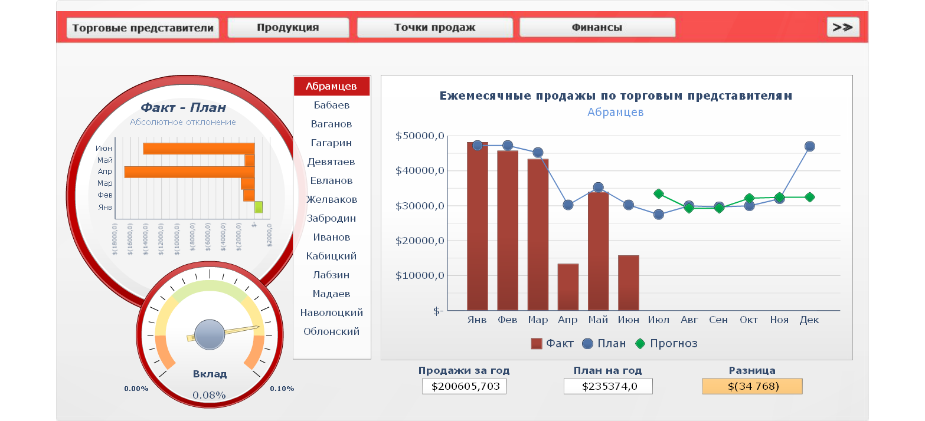

Slide 6
Выбор поставщика
1
2
3
4
Поиск поставщика осуществлялся через вендоров
Каждый поставщик получил:
подробное описание задачи
условия конкурса (критерии, сроки, контактные лица и пр.)
выгрузку данных для формирования демо-стенда
Наши критерии выбора поставщика:
профессионализм команды
стоимость решения
Notes:
Я звоню вендору, описываю проект и прошу предложить нескольких поставщиков услуг. Я не ищу поставщика в Интернет.
-
Как и почему ИТ-компании проигрывают тендеры? Какие фразы в вашем предложении ненавидит Заказчик и почему? Что на самом деле должно содержать коммерческое предложение?

Slide 7
Выбор поставщика
1
2
3
4
О непрофессионализме претендентов говорит:
отсутствие в КП персонального состава команды проекта
использование «шаблонного» подхода: требования, ТЗ, разработка и внедрение
неполная стоимость решения (например, без учета стоимости оборудования или лицензий)
лексика не совпадает с нашей (СБЕ, ДК и пр.)
наличие фаз «Разработка концепции», «Vision»…
описание процессов «как есть» и «как надо»
Notes:
Какие фразы в коммерческом предложении говорят о явном непрофессионализме:
-
- отсутствие персонального состава команды проекта -> описаны только преимущества компании
- использование «шаблонного» подхода: требования, ТЗ, разработка и внедрение
- неполная стоимость решения (например, без учета стоимости оборудования или лицензий)

Slide 8
Выбор поставщика
1
2
3
4
Что хорошо работает:
демонстрационный стенд на данных Заказчика
наличие итераций в проекте
предварительные встречи на этапе подготовки КП
наличие команды или ее лидера на встречах
бюджет в белорусских рублях;)
обучение команды заказчика на старте проекта
конструктор бюджета
Notes:
Также это не исключает таких фундаментальных вещей: отраслевой опыт, справедливая и обоснованная цена

Slide 9
Выбор поставщика
1
2
3
4
Резюме:
продавайте заказчику команду и ее персоналии
используйте лексику заказчика
используйте прототипы и демо-стенды
итерационный подход выглядит более безопасным
Notes:
продавайте заказчику команду и ее персоналии, а не компанию и ее опыт
используйте лексику заказчика, а не свою
используйте прототипы и демо-стенды, а не шаблонные презентации вендора

Slide 10
Оценка проекта
1
2
3
4
Оценка проект победителем конкурса :
длительность проекта 12 месяцев (будет уточняться)
первая итерация 3 месяца (3 KPI)
В каждой итерации:
Уточнение требований (внешний вид отчетов, алгоритмы расчета, источники данных…)
Доработка учетных систем
Реализация загрузки данных в хранилище
Реализацию инструментов отчетности и визуализации
Что не учел подрядчик?
Notes:
Хочу пояснить: предпроект за деньги Заказчика все-таки состоялся. Это пока чуть ли не единственный случай, когда, я считаю, деньги на предпроект были потрачены не зря и мы не получили ответ, который и так знали или который нам был не нужен.
Более того, с руководителем проекта со стороны подрядчика мы искренне подружились за 2 месяца совместной работы над нашим проектом.
С оценкой сроков по первой итерации он ошибся в 2 раза.
Вопросы к аудитории: что забыл подрядчик? какие области наиболее неопределенные или рискованные? за какие объекты несет ответственность заказчик?

Slide 11
Проект
Система
Данные
Персонал
Управление проектами
ПО (ЖЦ создания)
Оборудование
Лицензии
Интеграция
Бизнес-процессы и регламенты
Очистка и конвертация
Создание данных
Инструкции
Решения
Орг.изменения
Найм
Обучение
Аттестация
Администрирование
Планирование
Отчетность
Notes:
1. Данные: их подготовка к выгрузке (чистка, настройка дополнительных атрибутов, учесть, что исходных систем не одна, механизм проверки до и после-выгрузки).
Другие примеры: актуализация векторных карт и автодорог (TMS), чистка БД клиентов (CRM), справочники товаров, тексты для Главной и др.страниц и т.п.
2. Бизнес-процессы и регламенты:
управленческие решения, без которых система не будет работать. Например, какая валюта будет основной и нужна ли мультивалютность, период закрытия данных в ХД.
Другие примеры: какой отдел будет отвечать за обработку сообщений обратной связи от клиентов (CRM), какая система мотивации нужна для для операторов Call-центра?
3. Поставка оборудования 3 месяца (без монтажа, настройки)

Slide 12
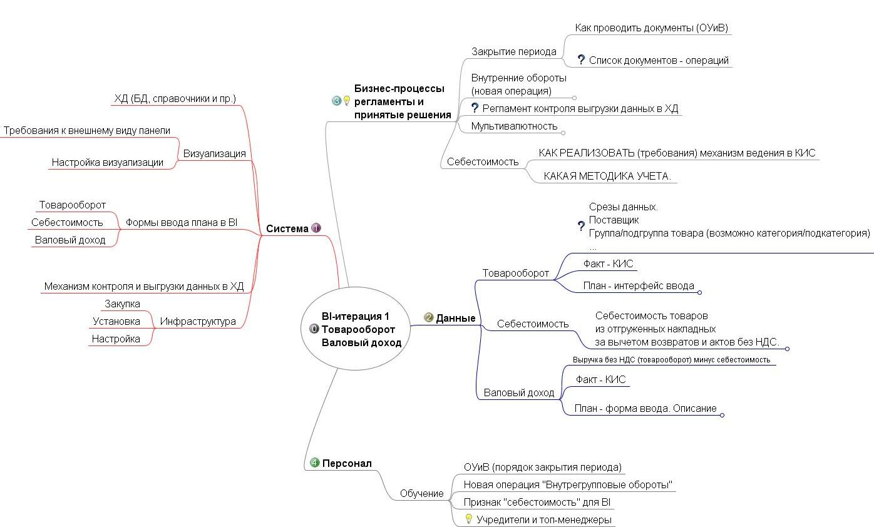
Оценка проекта. Пример WBS
1
2
3
4
Notes:
Хочу пояснить: предпроект за деньги Заказчика все-таки состоялся. Это пока чуть ли не единственный случай, когда, я считаю, деньги на предпроект были потрачены не зря и мы не получили ответ, который и так знали или который нам был не нужен.
Более того, с руководителем проекта со стороны подрядчика мы искренне подружились за 2 месяца совместной работы над нашим проектом.
С оценкой сроков по первой итерации он ошибся в 2 раза.
Что не учел подрядчик?
Почему победитель тендера все-равно недооценил проект в 2 раза? Как правильно определить объем работ? Как выглядит структура работ (WBS) для проектов автоматизации?

Slide 13
Резюме:
1
2
3
4
При оценке проекта учитываем все работы
Самые рискованные области: данные и бизнес-процессы
Риски Заказчика влияют и на вашу работу

Slide 14
Коммуникации с Заказчиком
1
2
3
4
Что работает:
Матрица взаимодействий
Kick-off meeting
Отчет о статусе проекта
Общий рабочий узел
Регулярные демонстрации
Notes:
Продемонстрирую только некоторые документы.
Про последние 2 метода лучше расскажет аудитория.

Slide 15
Информация | Кто передает | Кому передает | С какой частотой | В какой форме
Отчет о статусе проекта | РП со стороны подрядчика | Вся команда проекта | 1 раз в 2 недели | Отчет о статусе проекта
Протокол совещания команды проекта | Администратор проекта | Вся команда проекта | В течение 2 дней после совещания | Протокол
Запрос на изменение утвержденного содержания проекта | Любой член команды проекта | Руководитель проекта | По мере появления | Запрос на изменение
Наступление какого-либо риска или проблемы, влияющей на завершение проекта | Любой член команды проекта | Руководитель проекта | По мере появления | Произвольная форма с указанием: причины появления, влияния на проект, предложения по решению
Письмо по электронной почте | Любой член команды проекта | Любому члену команды проекта | По мере необходимости | В теме указать ключевое слово «BI». В копии письма указать: РП, АП, Заказчика
Notes:
Пример матрицы взаимодействия в Уставе
Матрица взаимодействия - это простые правила, которых должна придерживаться команда в обмене информацией.
Примеры: код проекта в теме E-mail сообщения, порядок кодировки названия документа, регулярность в распространении актуального графика, регламентные сроки рецензирования документов.

Slide 16
Kick-off meeting:
1
2
3
4
Презентация целей проектов и ожидаемых результатов. Отв. Заказчик
Представление Руководителя проекта и его команды. Отв. Заказчик
Результаты проекта и контрольные даты. Отв. Руководитель проекта
Основные процессы коммуникаций в проекте. Отв. Руководитель проекта
Задачи на предстоящий период

Slide 17
Отчет о статусе проекта
1
2
3
4
Лента новостей
Сроки и результаты
Эскалация проблем и вопросов
Прогноз руководителя проекта
Расписание работ на предстоящий период
Кто должен получить отчет?
Notes:
Вопрос: кто получает? Стейкхолдеры

Slide 18
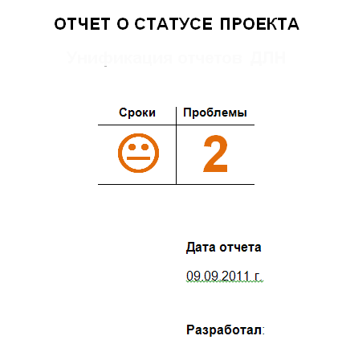
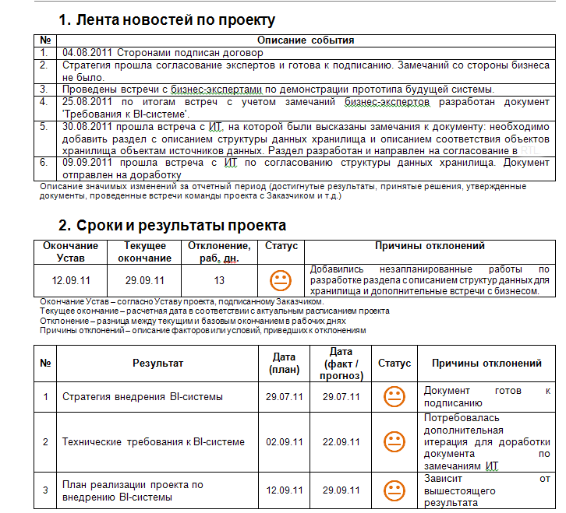
1
2
3
4

Slide 19
Коммуникации с Заказчиком. Резюме
1
2
3
4
Формальные правила взаимодействия снижают риски: «я не знал – мне не сказали»
Матрица взаимодействия делает обмен информацией более качественным
Регулярный отчет повышает доверие и вовлеченность Заказчика
Kick-off meeting придает Заказчику «заряд бодрости» на 1-3 недели
Заказчик всегда приветствует регулярные демонстрации
Не забываем про stakeholders

Slide 20
СПАСИБО
http://pmoffice.by
обучение проектных команд
внедрение системы управления проектами
управление проектами заказчика
E-mail: koltsov@koltsov.by

